Slide 1

A tűzoltó eszközök felülvizsgálatával, és a járművek rendszeresítésével kapcsolatos feladatok
Előadó:
Leszl Miklós tű. százados
BM OKF Műszaki Főosztály
2024. május 24.

Slide 2
Rendszeresítési tevékenység célja
a vonatkozó jogszabályi előírásoknak és szabványoknak megfelelő,
a kor elvárásaihoz igazodó,
A tűzoltás/műszaki mentés feladatainak ellátására alkalmas
termékekkel.

Slide 3
Jogszabályi háttér
A tűzoltási, műszaki mentési tevékenységhez kapcsolódó tűzvédelmi technika alkalmazhatóságáról szóló 15/2010. (V. 12.) ÖM rendelet
Hatálya
Hivatásos katasztrófavédelmi szervek Önkormányzati Tűzoltóságok
2. § (2) a létesítményi tűzoltóságok a rendszeresítettel együtt használható
tűzvédelmi technikát tartanak készenlétben
1. § 7. rendszeresítés: a hivatásos katasztrófavédelmi szerv és az önkormányzati tűzoltóság részére a tűzvédelmi technika korlátozás nélküli alkalmazásának engedélyezése;

Slide 4
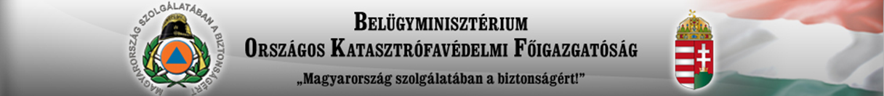
Rendszeresítésre kötelezett tűzvédelmi technikák listáját az ÖM rendelet 1. számú melléklete tartalmazza
BM OKF Rendszeresítés
Tűzoltó-technikai termékek
I. Gépjárművek
Gépjárműfecskendők, stb.
Habképző anyagok, műszerek stb.
II. Oltóanyagok, szakfelszerelések
III. Egyéni védőeszközök
Védőruhák, stb.

Slide 5
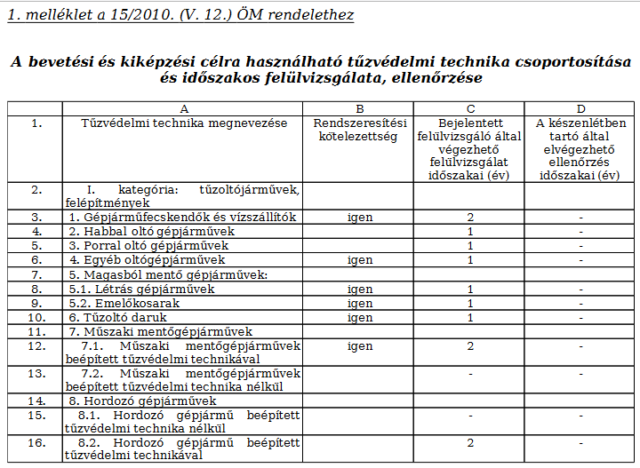

Slide 6
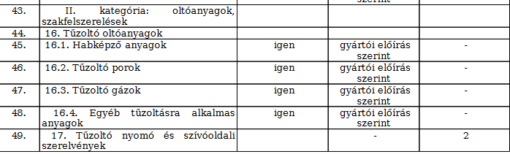
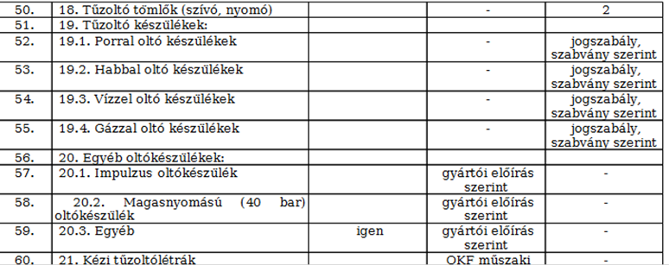

Slide 7
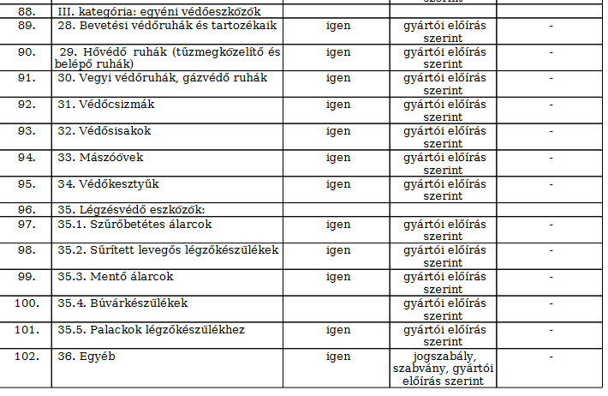

Slide 8
Jogszabályi háttér
A tűzoltási, műszaki mentési tevékenységhez kapcsolódó tűzvédelmi technika alkalmazhatóságáról szóló 15/2010. (V. 12.) ÖM rendelet
Rendszeresítési eljárások
Teljes rendszeresítési eljárás lefolytatása próbahasználattal, csapatpróbával:
pld: oltóanyagok, szakfelszerelések, egyéni védőeszközök esetében
Kis mennyiségben beszerzett tűzoltógépjárművek készenlétbe állítása egyedi használati engedéllyel

Slide 9
Kis mennyiségben beszerzett tűzoltógépjárművek készenlétbe állítása egyedi használati engedéllyel
Tótkomlós ÖTP IVECO 120E23R magasból mentő
Dunaföldvári ÖTE MAN M2000L LE14.280 4X2 gépjárműfecskendő

Slide 10
Feltételek rendszeresítéshez, egyedi használati engedély kiadásához
A tűzoltási, műszaki mentési tevékenységhez kapcsolódó tűzvédelmi technika alkalmazhatóságáról szóló 15/2010. (V. 12.) ÖM rendelet
4. § (4) pontja alapján
A hivatalból indult rendszeresítési eljárást kivéve a kezdeményező irattal együtt meg kell küldeni az OKF-nek a tűzvédelmi technika mintadarabját, és magyar nyelven
a) a jogszabályi előírásoknak való megfelelést és a biztonságosságot igazoló iratokat;
b) a fényképeket, rajzokat tartalmazó ismertetőt és
c) a használatra, karbantartásra és felülvizsgálatra, alkalmazási korlátozásra is kiterjedő alkalmazástechnikai leírást.

Slide 11
A kis mennyiségben beszerzett, vagy egyedi kialakítású tűzoltógépjármű esetében csatolni kell a kezdeményezőnek a jogszabályi megfelelést és a gépjármű biztonságosságát igazoló iratokat:
a forgalmi engedély másolatát,
a fényképeket a jármű minden oldaláról, kezelőszervekről, adattáblákról és feliratokról,
a beépített berendezések biztonságosságát, alkalmasságát igazoló okmányokat, pld: starter rendszer
veszélyes munkaeszköznek minősülő gépjármű esetén a munkavédelmi üzembe helyezést igazoló dokumentáció másolatát
A jármű munkavédelmi szempontú üzembe helyezési dokumentációját akkor kell csatolni, ha a gépjármű veszélyes gépnek, eszköznek minősül. pld: daru, magasból mentő.

Slide 12
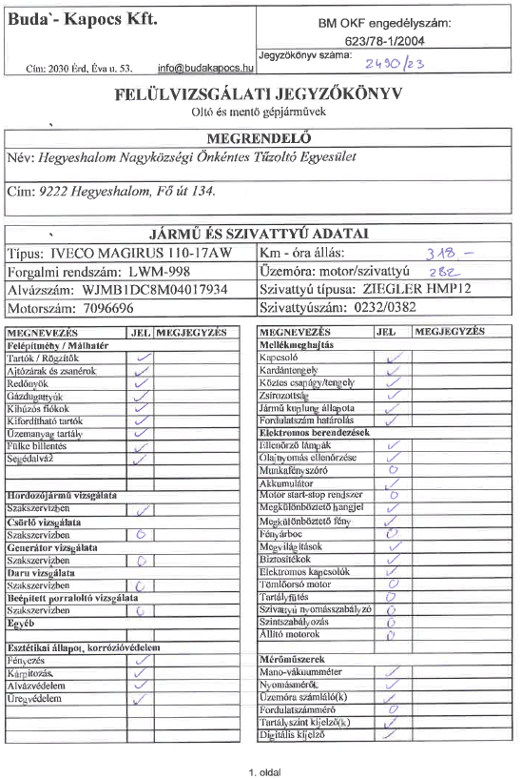
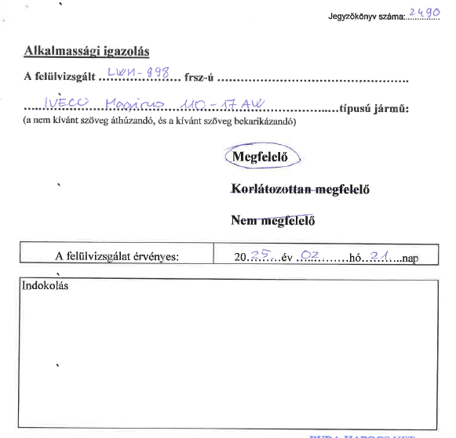
e) A gépjármű kötelező tűzoltó-technikai felülvizsgálatát igazoló felülvizsgálati jegyzőkönyvét:
f) nyilatkozat arról, hogy a karbantartási előírásokat a gyártói előírásoknak megfelelően el tudják végezni az üzemképesség érdekében,
g) kezelési kézikönyv járóképes alváz és a felépítmény vonatkozásában, idegen nyelven írt kézikönyv esetében a magyar nyelvű fordítással együtt.

Slide 13
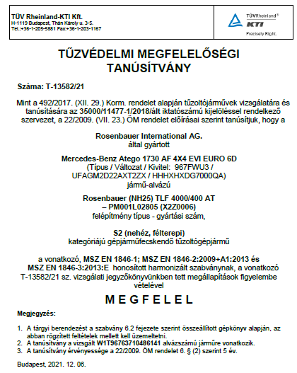

Magyarországon gyártott vagy Magyarországon első forgalomba helyezése esetén csatolni kell a tűzoltó gépjármű tűzvédelmi megfelelőségi tanúsítványát:
Tűzvédelmi megfelelőségi tanúsítvány beszerzésére kötelezett termékek:
1. tűzvédelmi technika I. kategória (tűzoltójárművek, felépítmények)
2. tűzvédelmi technika II. kategória (oltóanyagok, szakfelszerelések)
3. tűzvédelmi technika III. kategória (egyéni védőeszközök)
4. tűzoltó készülékek
5. tűzálló kábelrendszer és tartozékai
6. tűz- vagy robbanásveszélyes készülék, gép, berendezés
7. egyéb tűzoltó-technikai termék
BM Országos Katasztrófavédelmi Főigazgatóság

Slide 14
Tűzvédelmi technika felülvizsgálata 15/2010 ÖM rendelet
9. § (1) A biztonságos használat, üzemeltetés és a baleset-megelőzés érdekében a
tűzvédelmi technikát az üzemeltető szerveknek rendszeresen felül kell vizsgáltatnia.
(2) A felülvizsgálatot jogszabály, szabvány, gyártói előírás, azok hiányában az 1.
mellékletben meghatározott gyakorisággal kell elvégeztetni.
(3) A felülvizsgálatnak ki kell terjednie a műszaki megfelelőségre, a kiképzési és készenléti alkalmasságra, továbbá a biztonsági és egészségügyi követelmények meglétére.
(4) A habképző anyagok felülvizsgálata során a megfelelő minőség igazolása történhet szállítmányonkénti mintavétellel, amennyiben egy szállítmány egységei azonos gyártási eljárásból származnak, azonos körülmények között tárolták, tartották készenlétben, azokat azonos hatások érték. Az időszakos felülvizsgálatok során a mintát mindig más, a legrégebben felülvizsgált egységből kell venni, a felülvizsgálatot végző dönthet további mintavételről. Betiltott habképző anyagok: ( PFOS, PFOA)

Slide 15
Tűzvédelmi technika felülvizsgálata 15/2010 ÖM rendelet
Felülvizsgálat végzése esetén a szervezetnek rendelkeznie kell:
a gyártó által kibocsátott felülvizsgálati, ellenőrzési, technológiai leírással;
a felülvizsgálati, ellenőrzési technológiában előírt eszközökkel, felszerelésekkel, berendezésekkel;
alkalmassági igazolás mintával az adott tűzvédelmi technikára, tűzvédelmi technika csoportra.
Javítás végzése esetén a szervezetnek rendelkeznie kell:
a gyártó által kibocsátott, javítási technológiai leírással;
a felülvizsgálati, ellenőrzési, javítási technológiában előírt eszközökkel, felszerelésekkel, berendezésekkel.

Slide 16
Tűzoltó technika javítását/felülvizsgálatának bejelentése
Aki a hivatásos, önkormányzati, vagy létesítményi tűzoltóság tűzvédelmi technikájának javítását/felülvizsgálatát kívánja végezni, az köteles az erre irányuló szándékát a felügyeletét ellátó tűzvédelmi hatóságnak (Vármegyei, Fővárosi Katasztrófavédelmi Igazgatóságnak) bejelenteni. Abban az esetben, ha ezt a tevékenységet szolgáltatási tevékenységként (vállalkozóként) más javára végzi, arról a hatóság nyilvános, hatósági nyilvántartást vezet.
A szolgáltatókról vezetett nyilvántartás a BM OKF honlapján elérhető.
Az, aki nem üzletszerűen, nem szolgáltatóként végez tűzoltó technika javítást/felülvizsgálatot, az ugyanúgy köteles bejelenteni az erre irányuló szándékát a tűzvédelmi hatóságnak, de a BM OKF honlapján elérhető nyilvántartásban nem kerül majd megjelenítésre, mint szolgáltató.

Slide 17
I. Gépjárművek

Slide 18
I. Gépjárművek
A gépjárműfecskendő kötelező tűzoltó-technikai felülvizsgálatát igazoló felülvizsgálati jegyzőkönyve:
Magasból mentők: tűzoltó-technikai felülvizsgálat is el kell végezni, valamint az Emelőgép Biztonsági Szabályzat szerinti vizsgálatokat is, az üzembe helyezést megelőző munkavédelmi szempontú előzetes felülvizsgálatot, a szerkezeti vizsgálatot, a fővizsgálatot, valamint az időszakos biztonsági felülvizsgálatokat. (Részletes, teljes szerviztörténet megőrzése, az üzembe helyezéstől az eszköz selejtezésig)

Slide 19
II. Oltóanyagok, szakfelszerelések
jogszabály (munkavédelmi törvény), szabvány, vagy gyártói előírások szerint történnek az oltóanyagok, szakfelszerelések felülvizsgálata
szabvány szerint történnek a ellenőrzés: pld: MSZ 1185 szabvány Tűzoltó nyomótömlő, tűzoltó szivattyúkhoz, (készre szerelt tömlők),
kéziszerszámok éves villamos szerelői ellenőrzése minden olyan elektromos kisgép, amelyet villásdugóval csatlakoztatunk a hálózathoz, kézben tartva használunk, vagy használat közben elmozdítunk. (pl.: hosszabbítók, kézi szerszámok akkutöltői, fúrógépek, egyéb ipari kisgépek),

Slide 20
II. Oltóanyagok, szakfelszerelések

Slide 21
III. Egyéni védőeszközök
gyártói előírások szerint történnek meg az egyéni védőeszközök felülvizsgálatai, a termékek használati útmutatójában foglaltaknak megfelelően pld: tűzoltó védősisak, tűzoltó védőruha,
jogszabály írhatja elő a felülvizsgálatot, pld: jogszabály szerint a gyártástól számított 10. évben víznyomáspróbának kell alávetni a palackot, a továbbiakban a gyakorlatban 5 évente ismétlik meg ezt, amelyet a szakvizsgával rendelkező kazánbiztos igazol,
légzőkészülékek esetében figyelni kell, hogy ki végzi a felülvizsgálatot: a gyártó/a gyártó által felhatalmazott kompetens személy.

Slide 22
Munkavédelmi célú felülvizsgálatok
a munkavédelemről szóló 1993. évi XCIII. Törvény 23. § (1) A biztonságos műszaki állapot megőrzése érdekében időszakos biztonsági felülvizsgálat alá kell vonni a veszélyes technológiát és a 21. § (2) bekezdésében meghatározott veszélyes munkaeszközt, továbbá azt a munkaeszközt, amelynek időszakos biztonsági felülvizsgálatát jogszabály, szabvány, vagy a rendeltetésszerű és biztonságos üzemeltetésre, használatra vonatkozó dokumentáció előírja.

Slide 23

Köszönöm a figyelmet!

